Slide 1
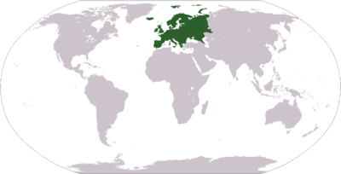
EUROPA – IDENTITATE GEOGRAFICĂ clasa a VI-a prof. Iștoc Ramona

Slide 2
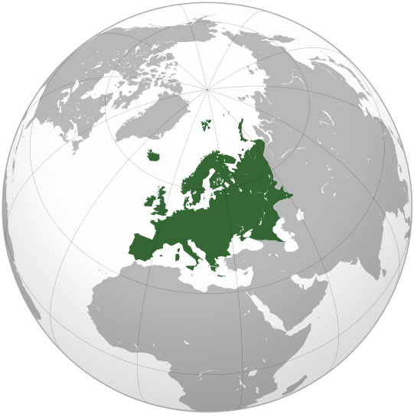
Europa – Poziția geografică. Țărmurile: mări,golfuri, insule, peninsule și strâmtori

Slide 3
1. Poziția geografică a Europei
MERIDIANUL 180°
MERIDIANUL 0°
(GREENWICH)
ECUATOR

Slide 4
Suprafață: 10.180.000 km²
Populația: în 2015 – 743 milioane de locuitori; densitate medie aprox. 72 loc./km²
Poziție geografică:
Pe latitudine, în totalitate, în Emisfera Nordică→traversată de paralela de 45˚→predominant în zonă temperată, doar extremitatea Nordică, în zonă rece
Pe longitudine→traversată de meridianul de 0˚Greenwich, înspre stânga→majoritatea teritoriului în Emisfera Estică, doar o mică parte în cea Vestică

Slide 5
VECINII EUROPEI
O. ARCTIC
A S I A
O. ATLANTIC
M. MEDITERANĂ
A F R I C A

Slide 6
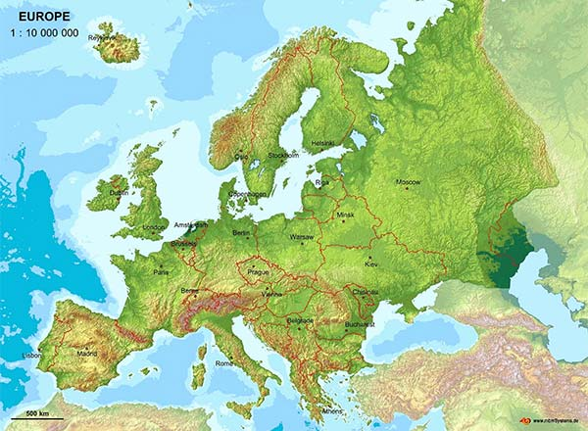
LIMITELE EUROPEI
A S I A
Munții Ural
Fluviul Ural
Marea Caspică
M. Egee
M. Neagră
M-ții Caucaz
M. Mediterană
Str. Bosfor
Str. Gibraltar
Str. Dardanele

Slide 7
Limite:
Est – Munții Ural; Fluviul Ural;
Sud-Est: Munții Caucaz; Marea Neagră; Strâmtoarea Bosfor și Dardanele; Marea Marmara
Sud – Marea Mediterană
Vest – Oceanul Atlantic
Nord – Oceanul Arctic

Slide 8
Punctele extreme ale EUROPEI
Capul Nord
M-ții Ural
5600 km
3900 km
C. Roca
Capul Tainaron (Matapan)

Slide 9
Extremități:
Nord – Capul Nord (Nordkin)
Sud – Capul Tainaron (Matapan)
Est – extremitatea NE Munților Ural (Rusia)
Vest – Capul Roca

Slide 10
Articulațiile țărmurilor Europei
Țărmuri neregulate:
Peninsule: N-Kola, Scandinavică
NV: Iutlanda
S: Iberică, Italică, Balcanică
SE: Crimeea
Insule: N- I-le Svalbard, I. Islanda
V- I. Irlanda, I. Marea Britanie
S- I-le Baleare, I. Corsica, I. Sardinia, I.
Sicilia, I. Malta, I-le Ionice, I. Creta,
I-le Ciclade, I-le Sporade, I. Cipru

Slide 11
Golfuri: N-Botnic, Finic, Riga
V-Biscaya
S-Lion, Genova, Veneția, Taranto,
Salonic
Strâmtori: N- Skagerrak, Kattegat
V- Calais
S- Gibraltar, Messina, Otranto,
Dardanele, Bosfor
SE- Kerchi

Slide 12
Mări înconjurătoare:
N:- Barents, Albă, Norvegiei, Nordului,
Baltică
S:- Mediterană, Ligurică, Tireniană, Ionică,
Adriatică, Egee
SE:- Marmara, Neagră, Azov
V:- Mânecii, Irlandei

Slide 13
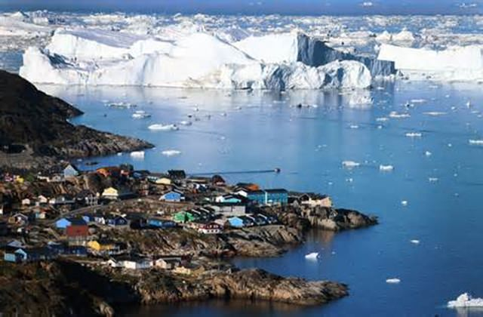
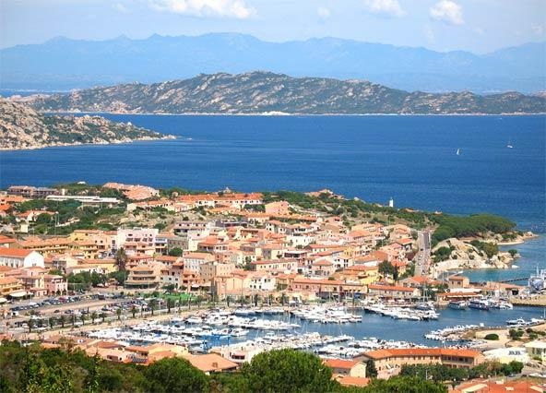
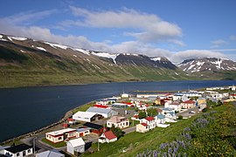
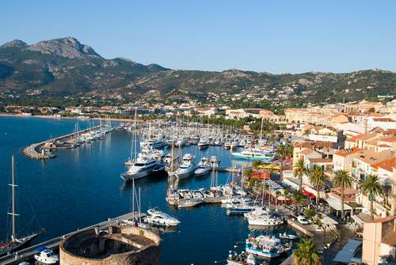
ȚĂRMURILE EUROPEI
INSULA GROENLANDA
INSULA SARDINIA
INSULA CORSICA
INSULA ISLANDA

Slide 14
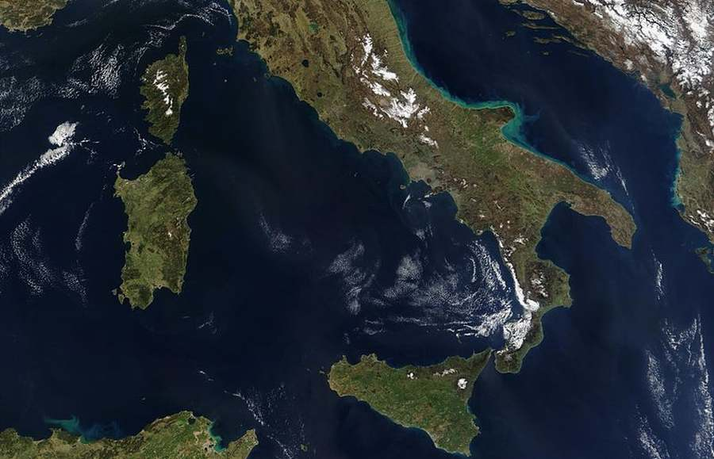
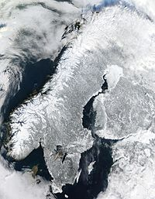
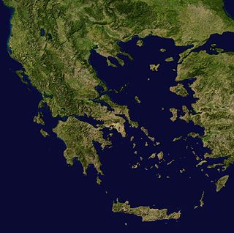
Pen. ITALICĂ
Pen. SCANDINAVĂ
Pen. BALCANICĂ

Slide 15
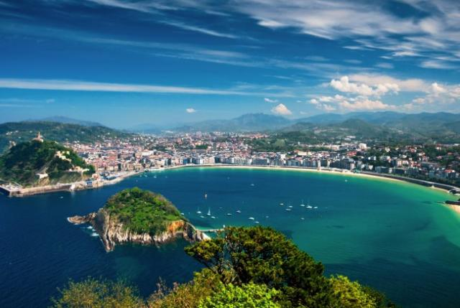
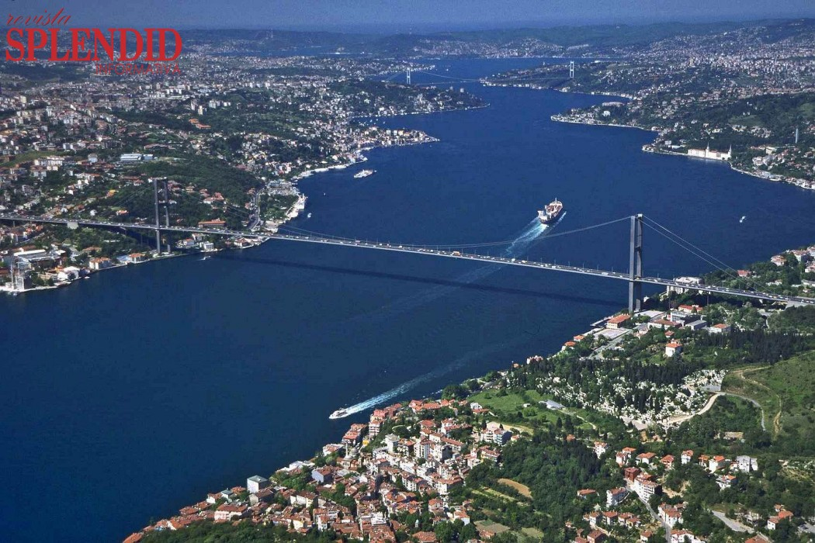
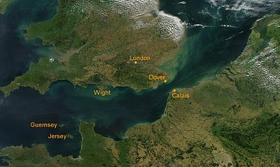
Golful Biscaya
Strâmtoarea
Gibraltar
Strâmtoarea
Dover

Slide 16
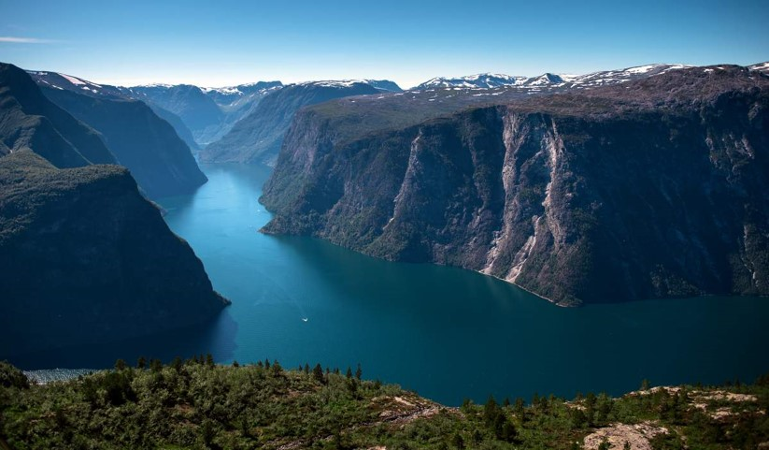
Țărm cu fiorduri
Sognefjord
-țărm înalt
-foste văi glaciare, inundate de apa Oc. Planetar, în urma topirii calotei glaciare
-Norvegia, Islanda, N. Arh. Britanic

Slide 17
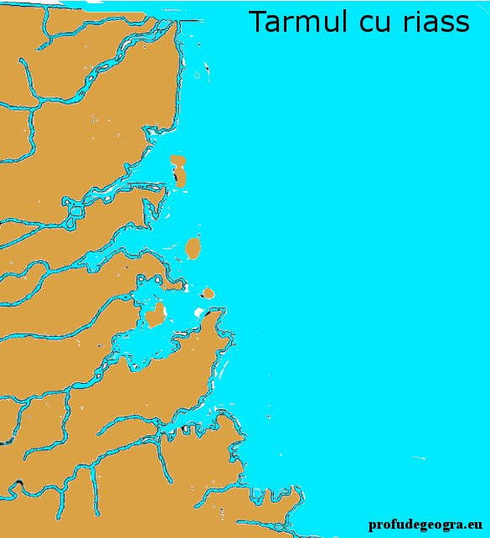
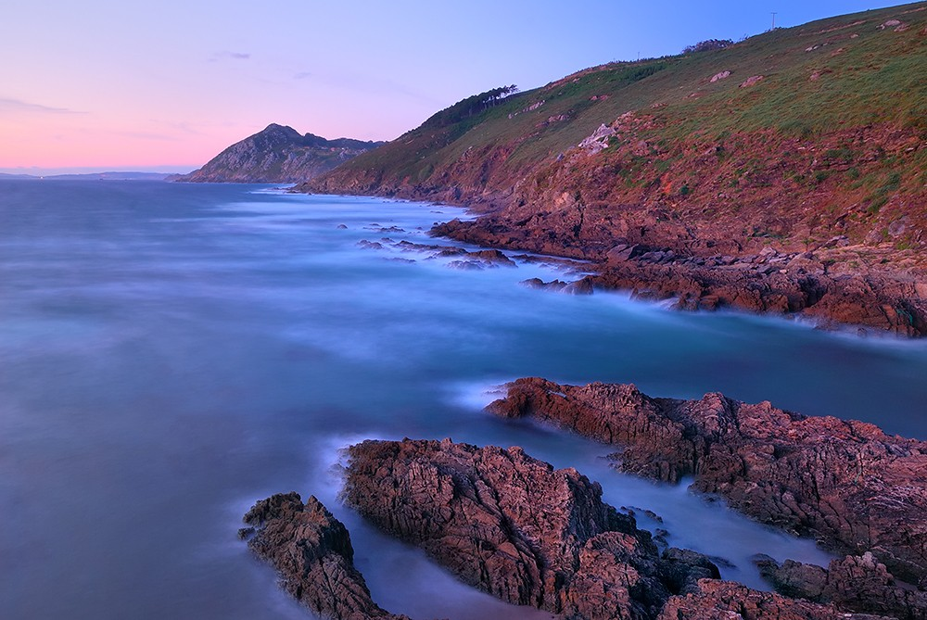
Țărm cu riass
-țărm înalt
-Golfuri înguste, ramificate, în zone cu maree puternice
-NV. Spaniei, al Franței

Slide 18
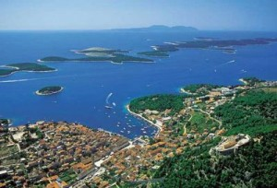
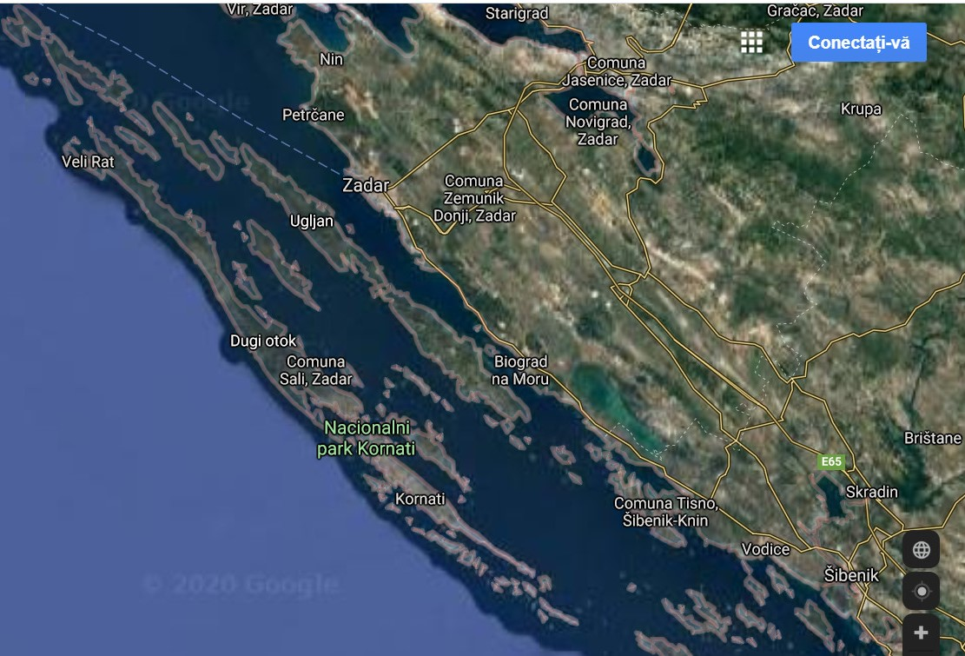
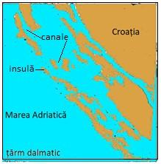
Țărm dalmatic (cu canale)
Țărm înalt, format prin cutare
Insule paralele cu țărmul
Litoralul Croației la Marea Adriatică

Slide 19
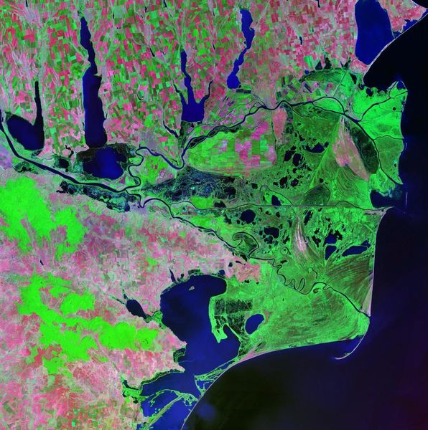
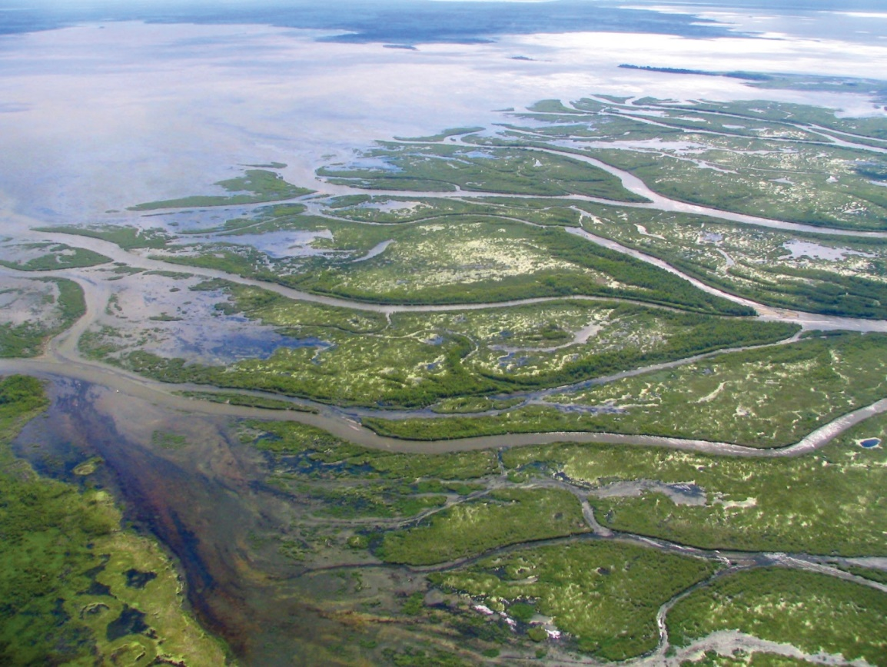
Țărm cu deltă
Țărm jos
Format prin depuneri de sedimente la gura de vărsare a unor mari fluvii, în zone cu pantă și maree reduse
Ex. delta Dunării, Volgăi, Rinului etc.

Slide 20
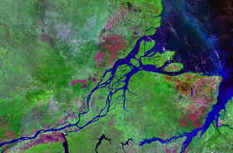
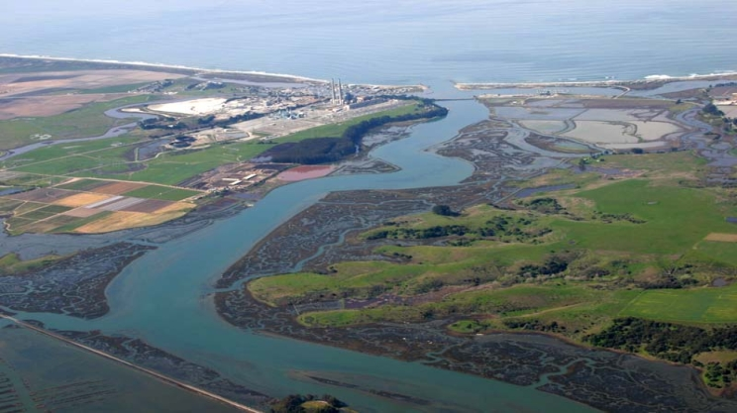
Țărm cu estuar
Țărm jos
Golf cu aspect de pâlnie la gura de vărsare a unor fluvii în mări sau oceane cu maree puternice
Ex. estuarul Tamisei, Senei etc.

Slide 21
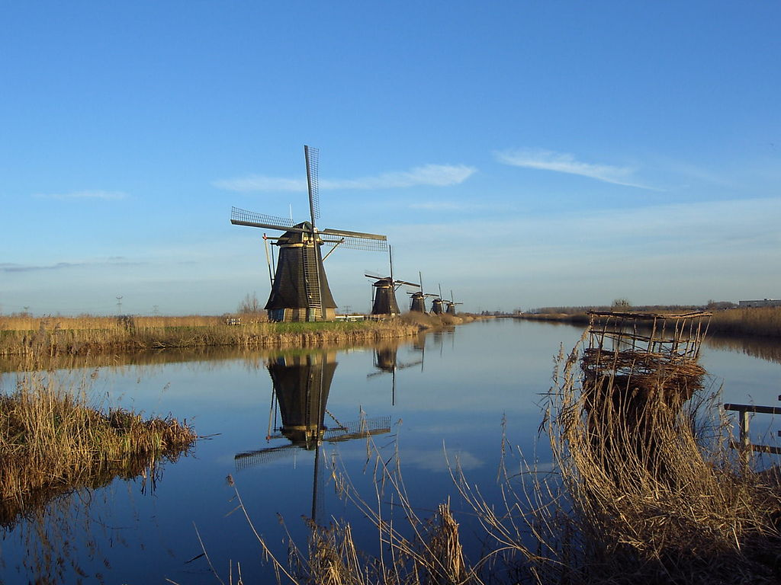
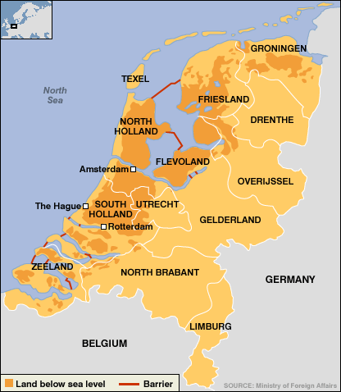
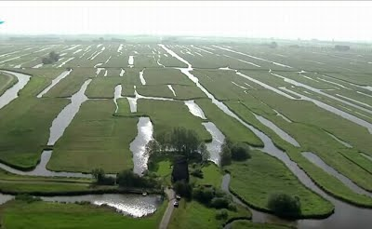
Țărm cu poldere
Țărm antropic, format prin îndiguire și drenare a apei
Fâșii de uscat intercate cu canale și apărate de diguri
Litoralul Olandei
https://4.bp.blogspot.com/-RQqWGv7eDQg/VhU5MWPbP9I/AAAAAAAAFV0/mFuKrjPLkSM/s1600/Poldere%2Bolandeze.gif
https://geografilia.blogspot.com/2015/11/polderele-terenurile-castigate-de.html

